Slide 1
4.1 概述
第四章 触发器
能够记忆一位二值信号的基本逻辑单元电路
一、触发器的特点：
1、具有两个能自动保持稳定的状态，‘1’态和‘0’态
2、根据不同的输入 信号可以置成‘1’态和‘0’态
3、输入 信号消失后，获得的新状态能自动保持下来
二、触发器的分类：
1、从电路结构不同：基本型、同步型、主从型、边沿型
2、从逻辑功能不同：RSF、JKF、DF、TF、T`F

Slide 2
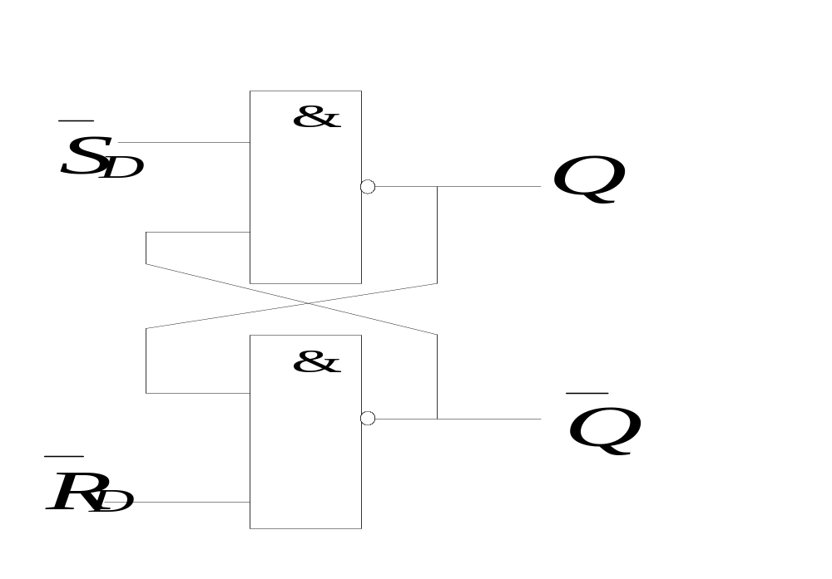

4.2 触发器的电路结构与动作特点
4.2.1 基本RS触发器
一、电路结构与工作原理
触发器次态
触发器初态
Q^{n}
Q^{n+1}
1
Q=0， =1 ‘0’态
Q=1， =0 ‘1’态
?
反馈
Q= =1 ‘1’无效态
Q= =0 ‘0’无效态
1

Slide 3
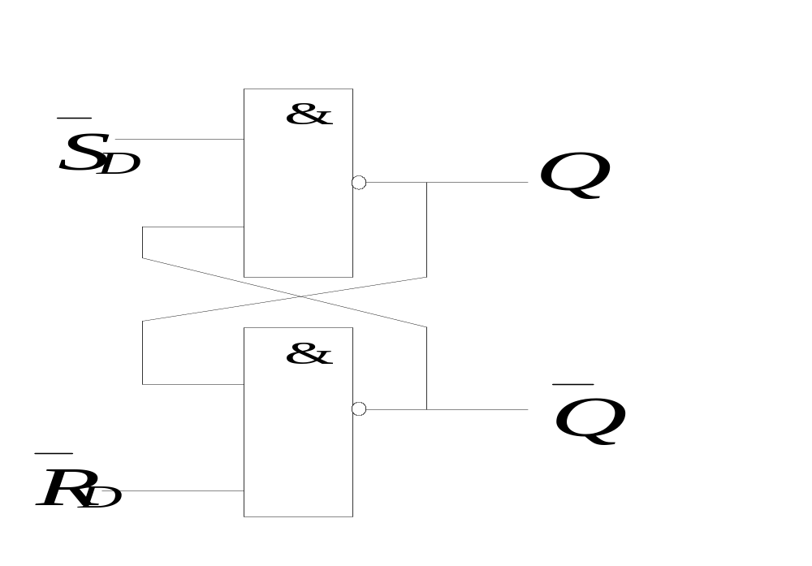
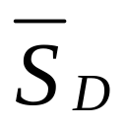
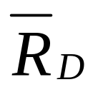
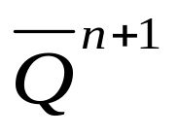
0
Q^{n}
Q^{n+1}
1
111
10
110
01
101
01
100
01
011
10
010
10
0
0
1
1
001
11
000
11

Slide 4
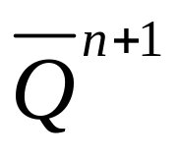
二、特性表
111 110 101 100 011 010 001 000 | 10 01 01 01 10 10 11 11
Q^{n}
Q^{n+1}
 |  | 功能描述
Q^{n+1}
11
Q^{n}
状态保持
10
0
清零，复位
01
1
置位，置1
00
×(1*)
状态不定

Slide 5
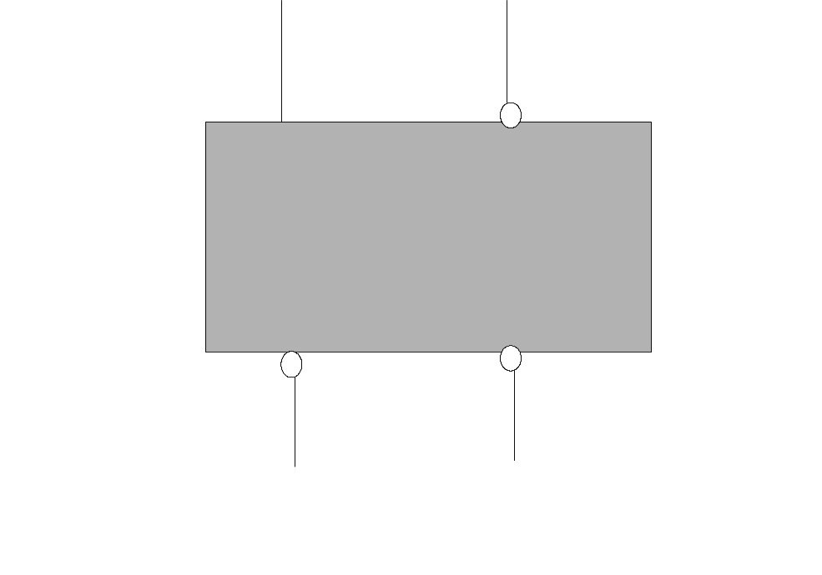
三、逻辑图
Q^{n+1}
功能描述
01
10
01
11
Q^{n}
状态保持
10
0
清零，复位
Q
01
1
置位，置1
00
×(1*)
状态不定
置位端，低电平有效
10
11
11
11
01
复位端、清零端，低电平有效

Slide 6
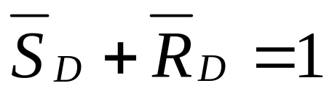
四、动作特点
？
？
1、置位端与复位端不能同时作用，其约束条件为
Q
2、输入信号随时能改变触发器的状态
0 1
0 0
1 1
1 0

Slide 7

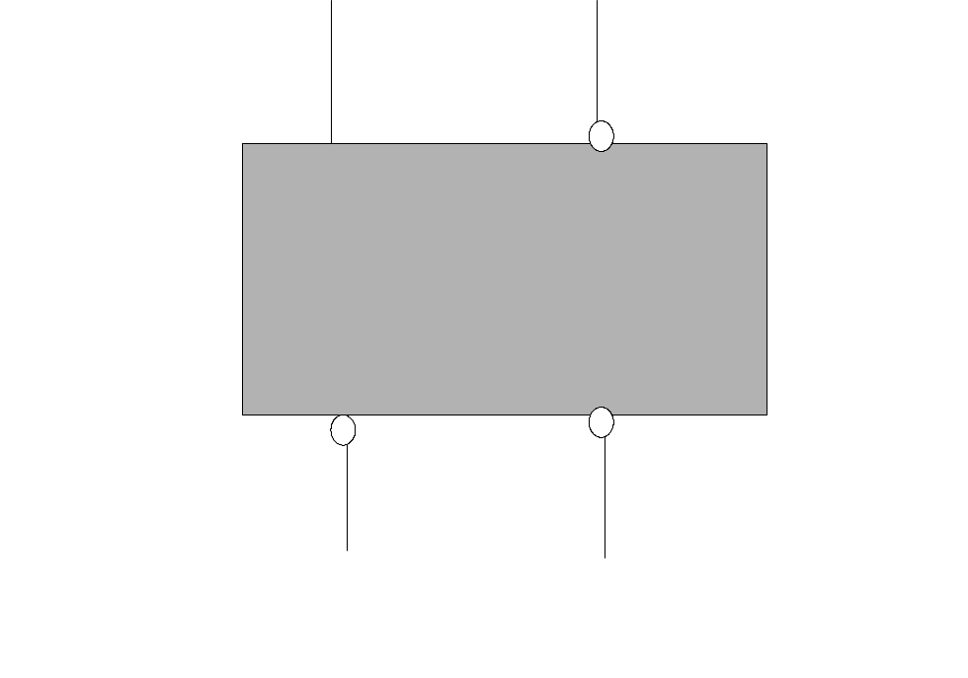
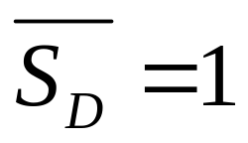
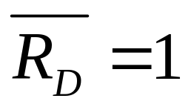
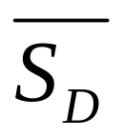
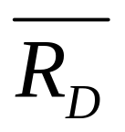
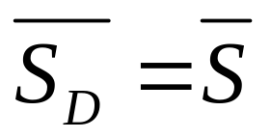
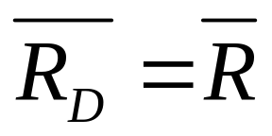
4.2.2 同步RS触发器
一、电路结构与工作原理
Q
1、CP：时钟脉冲，一系列的
高低电平
Q
2、CP=0 ，
触发器的状态保持不变
3、CP=1，
&
&
触发器的状态随RS的变化而变化
S CP R

Slide 8
二、特性表
S R | Q^{n+1} | 功能描述
00
Q^{n}
状态保持
01
0
清零，复位
10
1
置位，置1
11
×(1*)
状态不定

Slide 9
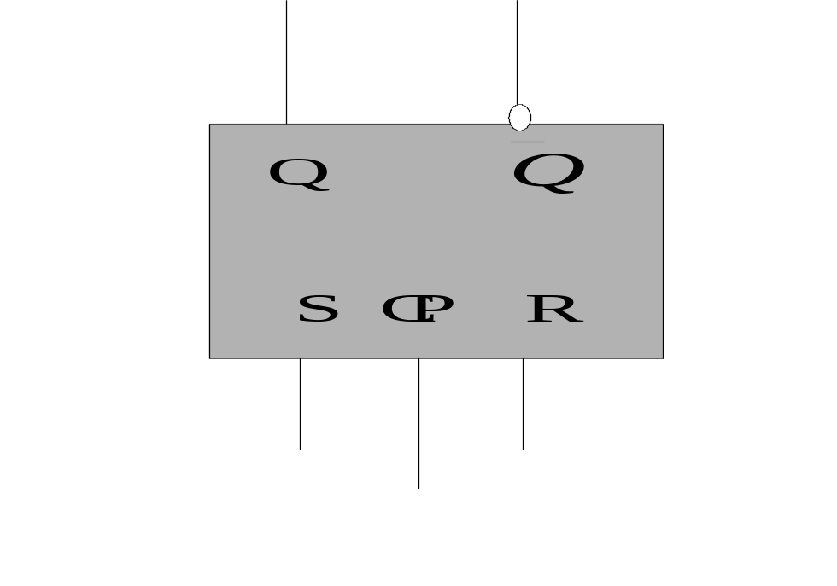
三、动作特点
1、 S 为置位端，高电平有效
2、 R 为复位端，高电平有效
3、置位端与复位端不能同时 作用，其约束条件为
SR=0
4、CP=0，触发器的状态保持不变，
CP=1，输入信号能随时多次改变触发器的状态

Slide 10
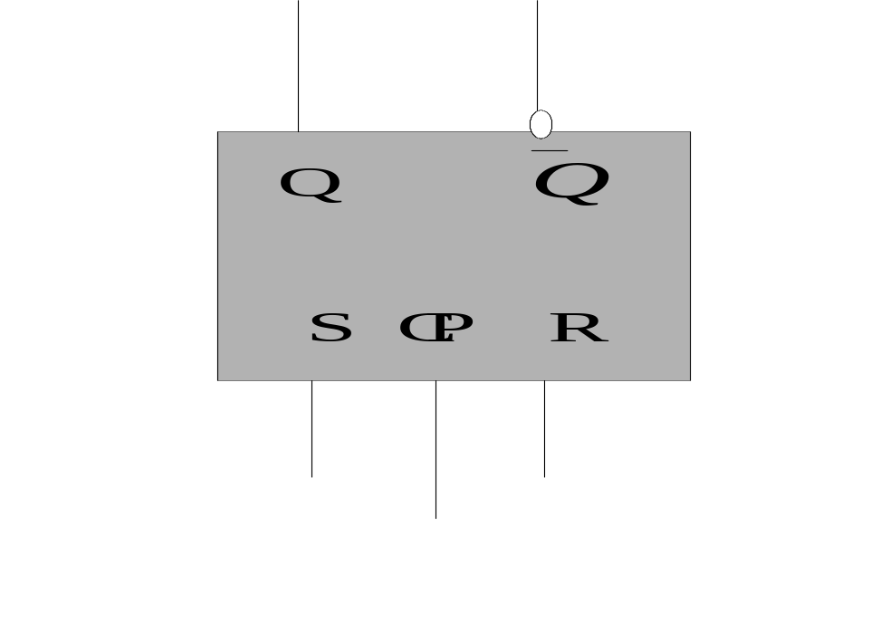
4.2.3 主从触发器
一、电路结构与工作原理
Q
1、F1为主触发器，F2为从触发器
2、CP=1，F1工作，F2不工作，
从触发器状态保持不变
F2
3、CP=0，F2工作，
F1不工作，主 触发器状态保持不变
1
1F
4、触发器的状态只在CP下降沿发生变化
5、特性表与同步型一致
S R
CP

Slide 11

二、动作特点
1、触发器的状态在CP一个周期内只在下降沿发生一次变化
2、如果CP=1期间，输入信号不发生变化 ，触发器的状态在CP下降沿按特性表发生变化
3、如果CP=1期间，输入信号发生变化 ，触发器的状态在CP下降沿按主触发器状态发生变化
4、置位端与复位端不能同时 作用，其约束条件为
SR=0

Slide 12
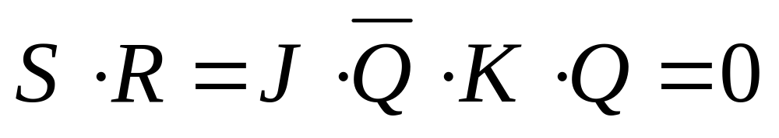
三、主从JKF
Q
J K Q^{n} | Q^{n+1}
000
0
001
1
010
0
011
0
100
1
101
1
110
1
&
&
111
0
J CP K

Slide 13

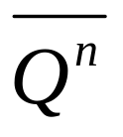
三、主从JKF
J K Q^{n} | Q^{n+1}
000
0
001
1
010
0
011
0
100
1
101
1
J K | Q^{n+1} | 功能描述
110
1
111
0
00
Q^{n}
保持
01
0
复位
10
1
置位
11
翻转

Slide 14
CP
t
如果CP=1期间，输入信号不发生变化 ，触发器的状态在CP下降沿按特性表发生变化
J
t
K
t
Q
t

Slide 15
CP
Q
t
J
t
F2
K
t
1
Q
F1
t
&
&
如果CP=1期间，输入信号发生变化 ，触发器的状态在CP下降沿按主触发器状态发生变化
J K
CP

Slide 16
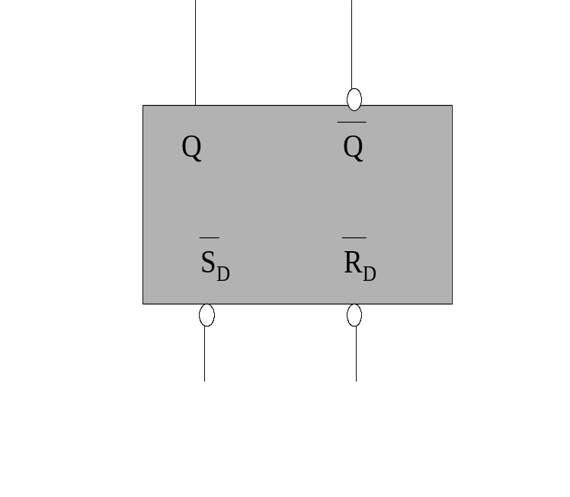
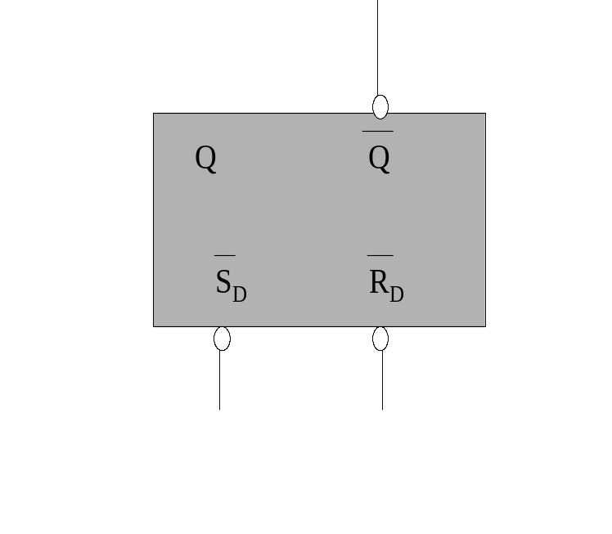
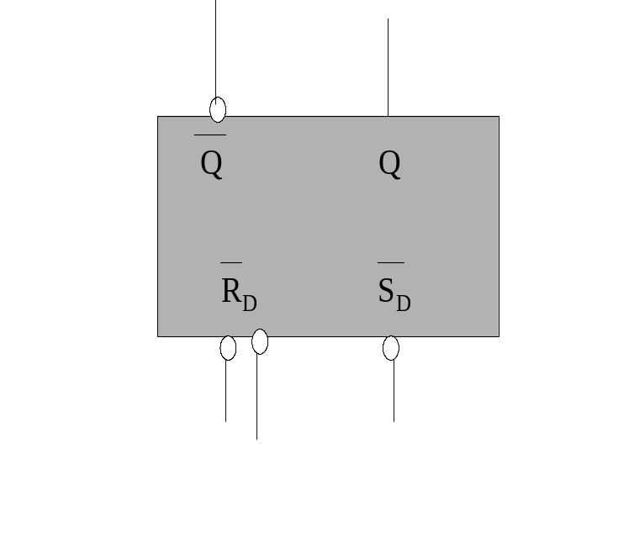
4.2.4 边沿型触发器
一、电路结构与工作原理
维持置0触发器
维持置1触发器
F3
置1阻塞线
置0阻塞线
F2
F1
CP
D

Slide 17
CP=0时，触发器的状态保持不变
0
CP=1，D=0
Q=0
F3
D=1
1
0
1
1
1
F2
F1
1
0
CP
0
D
D=1

Slide 18
1
CP=1，D=1
Q=1
F3
D=0
1
0
1
1
1
0
F2
F1
1
0
1
CP
D
D=0

Slide 19
4.2.4 边沿型触发器
一、电路结构与工作原理
CP
CP
Q`
1
Q`
1
D
TG1
TG2
Q
CP
CP
CP
TG3
CP
CP
TG4
CP
1
1
Q`
主触发器
从触发器

Slide 20
CP=0时，Q`跟随D的变化，从触发器的Q保持不变
CP=1时，Q`不跟随D的变化且保持不变，从触发器的Q跟随Q`变化
1
0
1
CP
0
Q`
CP
1
Q`
1
D
TG1
TG2
Q
0
CP
1
CP
1
0
TG4
1
0
0
1
0
CP
TG3
CP
CP
CP
1
1
0
1
1
Q`

Slide 21
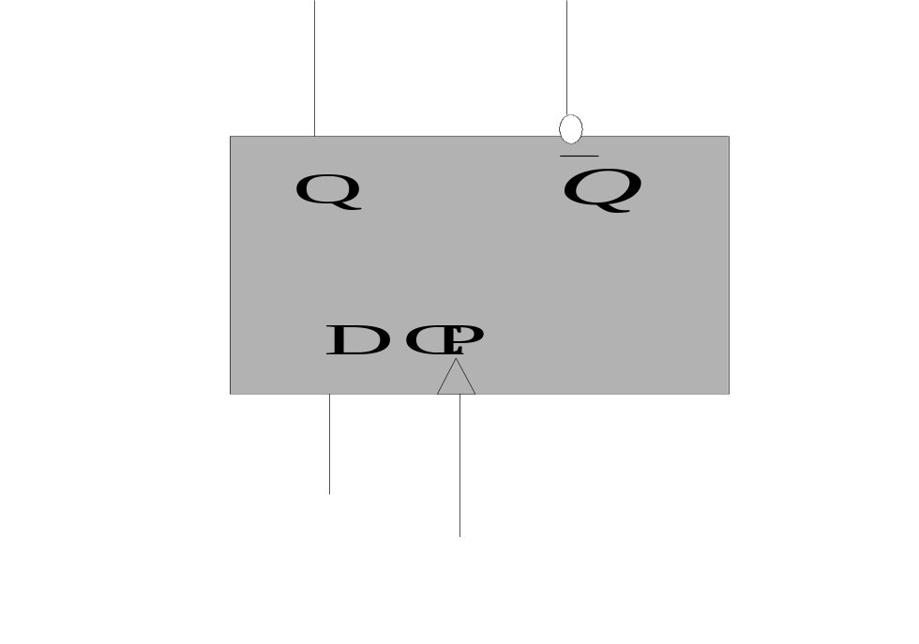
二、特性表
D | Q^{n+1}
0 1 | 0 1
三、动作特点
1、触发器的状态在CP一个周期内只在上升沿发生一次变化
2、触发器的状态只取决于CP上升沿时该输入信号的状态，与之前和之后的状态无关

Slide 22
4.3 触发器的逻辑功能及其描述方法
4.3.1 触发器的逻辑功能的描述方法
一、RSF
1、功能表：
2、真值表
S R Q^{n} | Q^{n+1}
000 001 010 011 100 101 110 111 | 0 1 0 0 1 1 × ×
S R | Q^{n+1}
00 01 10 11 | Q^{n} 0 1 ×

Slide 23
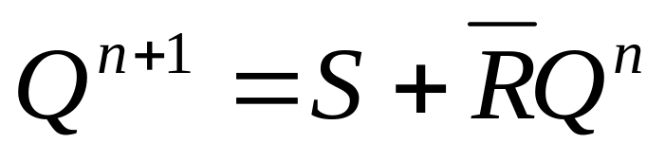
3、特性方程
S R Q^{n} | Q^{n+1}
000 001 010 011 100 101 110 111 | 0 1 0 0 1 1 × ×
RS=0
Q^{n+1}
R Q^{n}
00
01
11
10
S
0
0
1
0
0
1
1
1
×
×

Slide 24
4、状态转换图
S R Q^{n} | Q^{n+1}
000 001 010 011 100 101 110 111 | 0 1 0 0 1 1 × ×
S=1R=0
0
1
S=0 R= ×
R=0 S= ×
S=0R=1

Slide 25
二、JKF
1、功能表：
2、真值表
J K Q^{n} | Q^{n+1}
000 001 010 011 100 101 110 111 | 0 1 0 0 1 1 1 0
J K | Q^{n+1}
00 01 10 11 | Q^{n} 0 1 Q^{n}

Slide 26
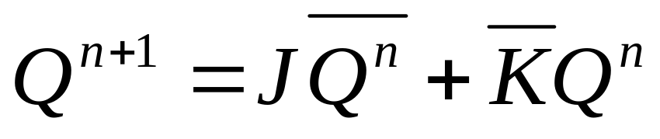
3、特性方程
J K Q^{n} | Q^{n+1}
000 001 010 011 100 101 110 111 | 0 1 0 0 1 1 1 0
Q^{n+1}
K Q^{n}
00
01
11
10
J
0
0
1
0
0
1
1
1
0
1

Slide 27
4、状态转换图
J K Q^{n} | Q^{n+1}
000 001 010 011 100 101 110 111 | 0 1 0 0 1 1 1 0
J=1 K= ×
0
1
J=0 K= ×
J= × K=1
K=0 J= ×

Slide 28
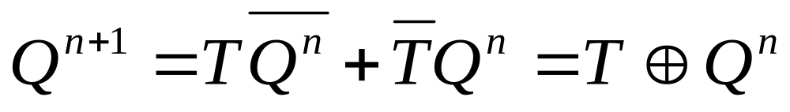
三、TF（受控翻转触发器）
1、功能表：
2、真值表
T Q^{n} | Q^{n+1}
00 01 10 11 | 0 1 1 0
T | Q^{n+1}
0 1 | Q^{n} Q^{n}
3、特性方程

Slide 29
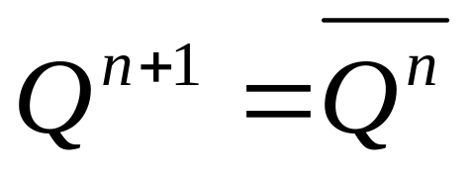
四、T’F（计数型触发器）
1、真值表
2、特性方程
Q^{n} | Q^{n+1}
0 1 | 1 0

Slide 30
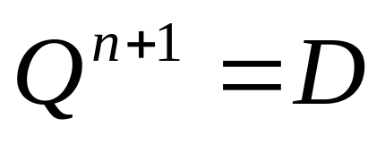
五、DF（延迟触发器）
1、真值表
2、特性方程
D | Q^{n+1}
0 1 | 0 1

Slide 31
4.3.2 触发器的电路结构与逻辑功能之间的关系
一、逻辑功能：
触发器的次态与现态及输入信号之间在稳态下的逻辑关系
二、电路结构：
触发器的电路结构决定了触发器的动作特点
三、同一逻辑功能可用不同电路结构形式实现
四、同一电路结构可实现不同的逻辑功能
五、常用集成触发器：主从JKF、维持阻塞DF

Slide 32
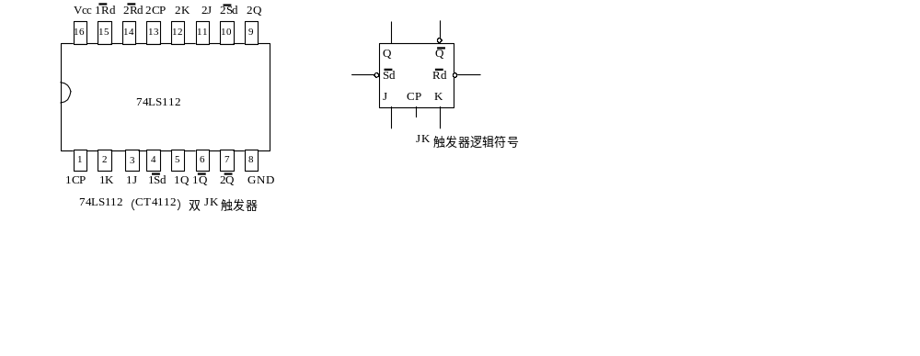
1、主从JKF（74LS112）

Slide 33
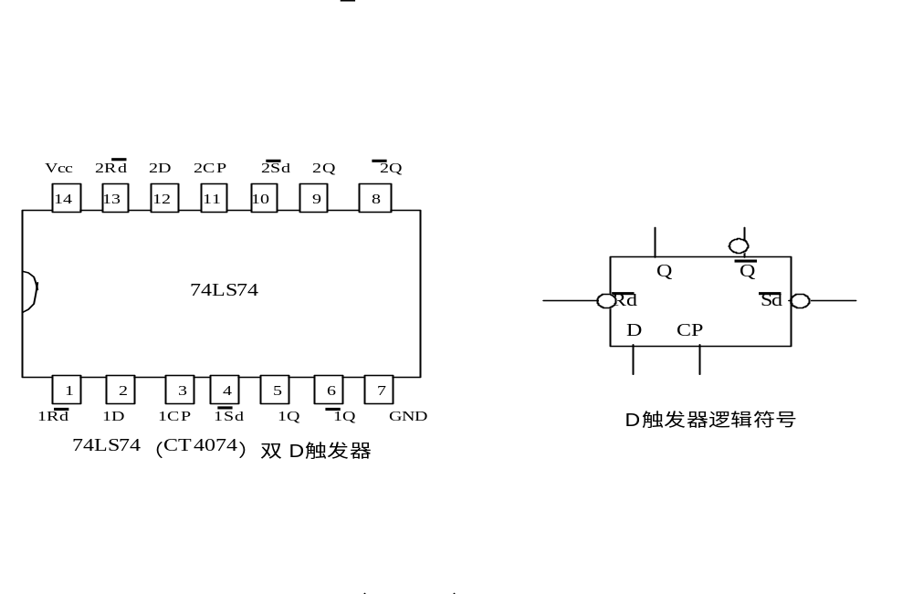
2、维持阻塞DF（74LS74）

Slide 34
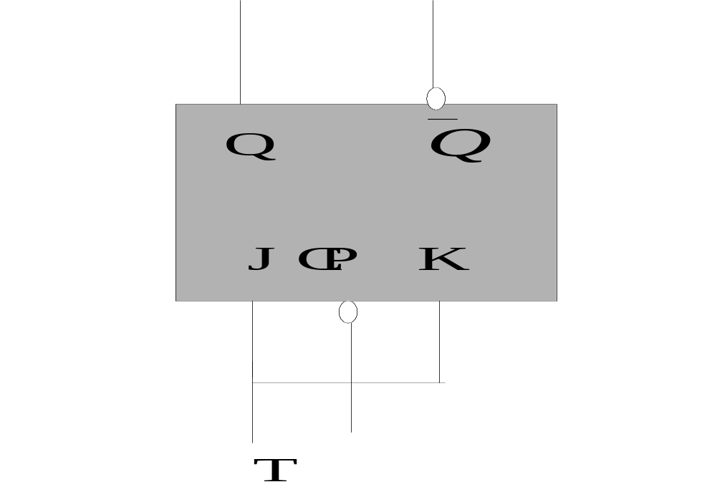
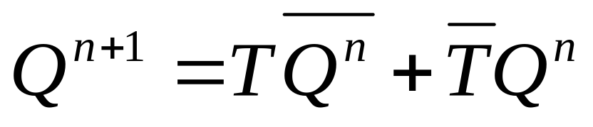
4.4 触发器的逻辑功能的相互转化
一、JKF转化为TF、T`F、DF
1、JKF转化为TF
J=T，K=T
2、 JKF转化为T`F
J=K=1

Slide 35
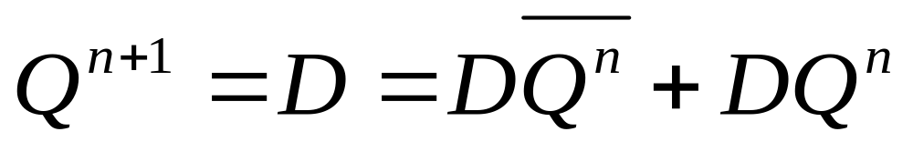
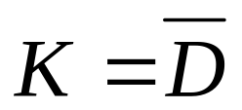
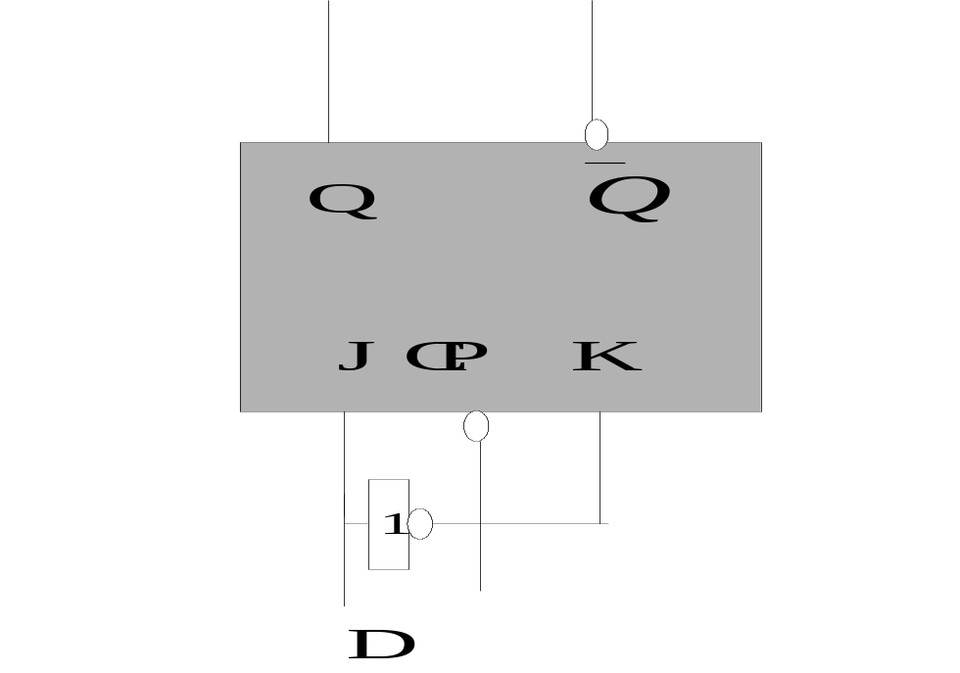
3、JKF转化为DF
J=D，

Slide 36
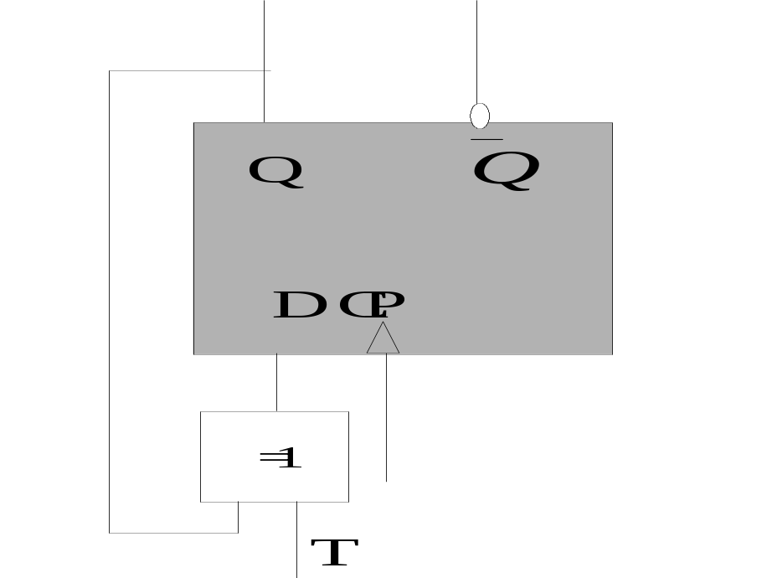
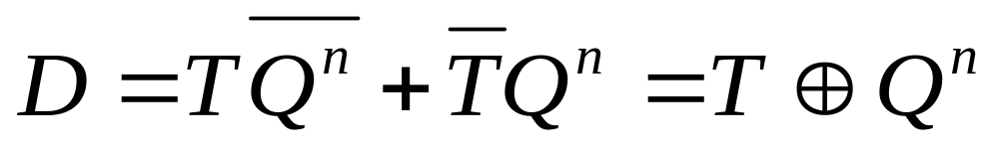
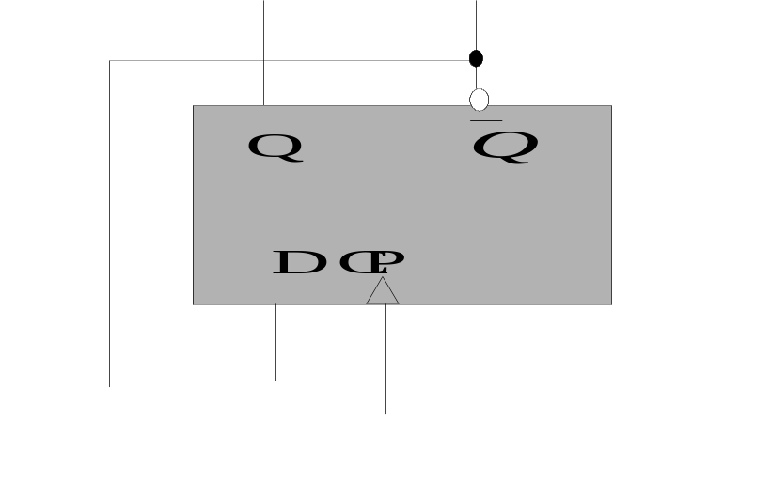
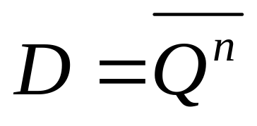
二、DF转化为TF、T’F、JKF
1、DF转化为TF
2、 DF转化为T`F

Slide 37
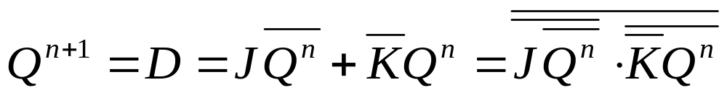
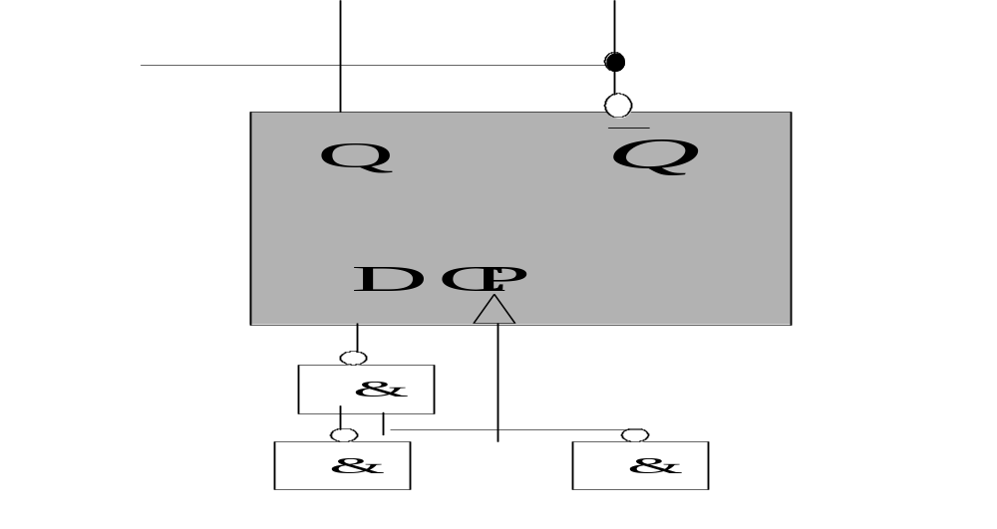
3、DF转化为JKF
1
J
K

